Slide 1
判断能力が低下している
高齢者の遺言書作成

Slide 2
１．遺言能力について
遺言書を有効に作成するためには、まず遺言者自身の判断能
力があることが前提となります。
遺言者の判断能力とは、「遺言の内容を理解して、意思決定
ができるか」という点が重要となります。
遺言は、遺言者の意思で遺言の内容や効果を理解して、遺言
内容を決定することが必要です。
高齢者で、判断能力が少し課題の場合、複雑な遺言より、単
純な内容の方が理解しやすいということになりますので、この
点に注意しておく必要があります。

Slide 3
（1）遺言能力があること
遺言能力とは、遺言の内容を理解し、判断する能力というこ
とになります。遺言するには、遺言時点で「遺言能力」を備え
ていることが必要です。遺言能力のない者が作成した遺言は、
裁判で無効とされてしまいます。
① 遺言ができる年齢について、民法961条では「15歳に達し
た者は、遺言をすることができる」とされていますので、
14歳未満の者がした遺言はそれだけで無効となります。
② 遺言者は、遺言をするときにおいてその能力を有しなけれ
ばならない（963条）。
遺言書の作成はタイミングが大切で、判断能力のあるうち
に作成しましょう。

Slide 4
【実務上での判断】
実際の実務では遺言者本人に以下の項目内容をチェックして
おります
① 遺言書を作成する意思（必要性の理解）があるか
② 遺言の法的効果を理解しているか
➂ 不動産等の財産を誰に何を相続させたいか明確であるか
（財産内容を把握しているか）
④ 遺言の内容を専門家・公証人などに伝える能力があるか

Slide 5
２．高齢者の遺言作成にあたっての留意点
自分でつくる自筆証書遺言は秘密裏に作成することができます
ので、高齢者でない方が作成した遺言書でも法的要件の不足など
で無効となってしまう可能性があります。
そのため少しでも判断能力に不安がある方は、遺言書の法的要
件に関して安心できる遺言公正証書を作成することをお勧めしま
す。
（1）遺言公正証書
遺言公正証書とは、遺言書を公証人が公正証書として作成す
る遺言です。 作成自体が公証人によって行われるため、もっとも安全で確
実な遺言方法として知られています。 原本が公証役場に保管されることから、紛失、偽造、隠ぺい
などのリスクがなく、相続トラブルを未然に防ぎたい人にもお
勧めの方法です。

Slide 6
また、法的強制力があるので、裁判所の判決と同様の効力を
持ちます。 そして、家庭裁判所における検認が不要で、読み上げるスタ
イルで遺言が残せることから、字が書けない状態でも遺言が可
能です。

Slide 7
３．遺言書作成に関する説明事例
《説明資料》
（1）遺言書作成する目的
① 遺言書作成に積極的であり（その気になること）、自分の
意思が遺言書に反映できること。
② 遺言の実行を確実にすること。（遺言執行者の指定、公正
証書にすること）
③ 相続財産の承継（相続）を円滑にすること
④ 不動産の承継を特定させること
⑤ 判断能力が低下する前に作成すること（判断能力がない時
に作成した遺言書は無効）
⑥ その他（祭祀承継等）

Slide 8
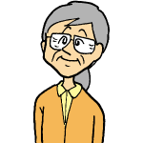
（２）遺言書作成イメージ
「誰に」「何を」「どれだけ」相続させよう
・相続財産の承継を円滑にしておこう
・老後の面倒をみてもらう親族に特別に分与を考
えよう
・不動産の承継を特定させる
・遺言の実行が確実にできるようにしよう
・元気なうちに遺言書を作成しておこう
母親
長女Ａ
二女Ｂ
元気なうちに自分の思いを遺そう
遺言書
遺言者〇〇は次のとおり遺言する
１．長女Ａ（昭和〇〇年△△月××日生）に下記の土
地を相続させる
所在：今治市〇〇町
地番：〇〇番地〇号
地目：宅地
地積：320平方メートル
２．現金のうち、金〇〇〇円を長女Ｂ（昭和〇〇年
△△月××日生）を相続させる
令和４年８月16日
愛媛県今治市〇〇町〇〇番地〇号
遺言者 Ｃ 印
財産の円滑な承継
遺言者の意思で書いたか1
土地・建物 貸家 預貯金・現金
遺言執行者の指定 仏壇やお墓や葬儀
財産が特定できるか
祭祀承継
年月日付を明記すること
長女Ａ
鮮明な署名と実印の押印

Slide 9
（３）留意点
① 遺言書では、判断能力が低下した場合の対策ができない
・老後の安心安全（介護、財産保護）
・自分の財産管理が不安（貸家の管理・契約更新、
自宅の維持管理等）
・預貯金の引出しができない
② ご自分の生活の維持管理
・現在の生活の維持管理の保障の対策ができない
③ 遺留分対策（相続人が相続財額を請求できる権利）をしてお
くこと（本件事例では遺留分は１／４の財産額）
遺言書自身にとって、生前の生活維持が大切であり、これらに対
する対策を取っておく必要があります。

Slide 10
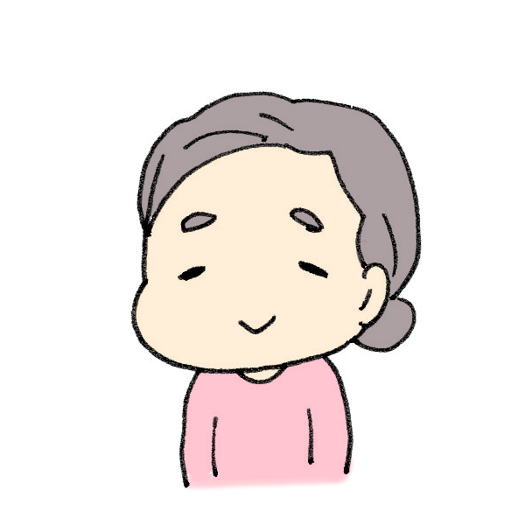
４．遺言者自身の生前を含めた安心安全な対策について
《提案事例》
自分自身のため、先祖祭祀承継、相続をスムーズ実行できるようにするため
（1）目 的
① 自分自身の安心・安全な生活を送れるよう生前に世話になる親族に申
し伝えておくこと
② 祭祀承継、自宅の管理、賃貸家屋や賃貸不動産の管理等の承継と相続
➂ 金融資産を二人の子供に公平（2分の1）に相続させること
⇒ 相続時にスムーズに➀～➂の内容を実行できるようにするため遺言執
行者を指定し、思いを伝えるための付言事項を遺す。

Slide 11
（２）具体的な相続検討内容
 | 検 討 項 目 | 詳 細 | 対応できる親族
1 | 生前に自分のことを誰に託ておきたいか | ➀ 普段の生活支援 ② 病院や施設等の世話 ➂ 生活費などの管理 ④ その他身上監護 ⑤ 賃貸不動産等の管理 ⑥ その他 | 近所に住んでお、継続してりお世話できる人 ⇒ 長女
2 | 死後のことを誰に託しておきたいか | ➀ 葬儀の実行 ② 法事など ➂ 仏壇などの管理 ④ お墓などの管理 ⑤ 先祖の供養 ⑥ その他 | 近所に住んでおり、継続してお世話できる人 ⇒ 長女
3 | 不動産の相続 | 生前、死後お世話になる長女に自宅や賃貸不動産を引き続き管理を任せる | ・長女に自宅、賃貸家屋等 を相続させる
4 | 預貯金などの金融財産 | 分割できる財産のため二人で2分の1づ相続 | 相続人（子供）二人
５ | 遺言執行者の指定 | 相続確実に実行するため種遺言執行者を指定する | 長女Ａを遺言執行者に指定
6 | 遺産分割内容に関する理由を付言事項として記述する | 二人子供に納得してもらうため思いを書いておく（遺言通りに実行してもらいたいため）

Slide 12
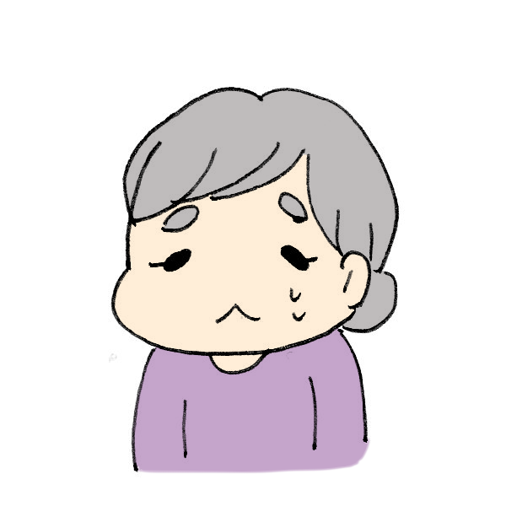
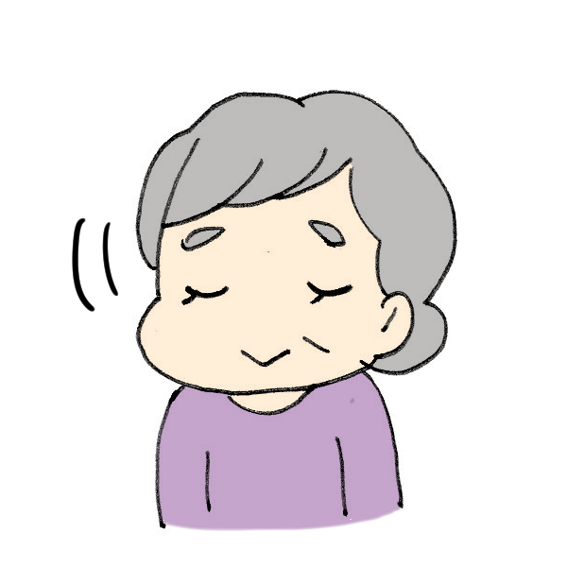
（3）遺言書作成イラスト
老後の心配事を解決⇒思いを書き残しておこう
主人が亡くなって一人 住いなので、老後のことが心配です。
いろいろなことを考えていると、ときどき夜も眠れません・・・
病気になったり、自分のことができなくなったりしたらどうしよう・・・・
そうだ！近くに住む子供に心配ごとを話して、いろいろ頼んでおこう！
安心してくらせるように・・・
・私の老後のことをはっきり頼んでおこう、 ・先祖や財産分けをはっきり決
めておこう （世話になる子供ことなどを考えて）
★これから安心して暮らせるようにはっきり決めておこう
自分の思いを子供たちに伝えるためにちゃんと書き残しておこう
みんなが困らないようにしておこう
遺言書
１．老後のこと
２．財産のこと
３．先祖のこと
４．自分の思いを子供たちへ伝える

Slide 13
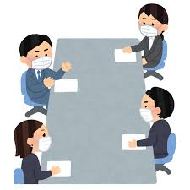
５．公証役場での遺言公正書証作成イメージ
高齢者にとって公証役場での遺言書作成は不安になり、公証人との受け答えが困難になる場合もあることから、事前に公証役場での対応イメージを説明し、安心して遺言公正証書作成にのぞむことも必要です。
《イメージ》
（1）公証役場に、公証人、遺言者、証人２
名（〇〇さんと〇〇さん）が着席しま
す。

Slide 14
（２）最初に、遺言者に対して氏名・住所や生年月日の質問がなされ、
印鑑証明書などの本人確認書類の提出がなされます。その際、
遺言者は用紙に氏名や生年月日の記載を求められることがあ
り、持参した実印の印影の確認などもされます。
【氏名、生年月日質問】
【印鑑証明の提出】
【実印と印鑑証明を照合】
氏 名
住 所
生年月日
印鑑証明書
氏名・住所を書いた紙に実印を押す
遺言者の

Slide 15
（３）公証人から、遺言者に質問などがあります。
どの財産を誰に相続させたいか質問があります。
具体的には、長女、次女に何を相続させるか。
遺言の内容
① 土地・建物は長女に
② 預金は長女と次女がそ
れぞれ2分の1ずつ分け
る
遺言者
公証人
遺言の内容を伝える
遺言の内容を聞く
公証役場

Slide 16
（４）大まかな内容の確認が終わると、公証人が遺言書全文
を読みます。
内容に間違いないかを確認しますので、間違いありま
せんと答える。
そして、遺言書に署名し実印を押す。
【公証人が遺言を読む】
【まちがいありません】
【署名・押印】
遺言者
遺言者

Slide 17
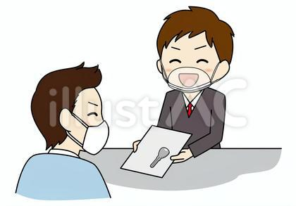
（５）最後に公正証書の正本や謄本を受け取り、公証人へ費用の
支払いをして終了です。
【謄本・正本を渡す】
【お支払いをする】

